Slide 1

La transformation de la DSI Pôle emploi

Slide 2

Les missions de Pôle emploi
Prospecter
le marché
du travail
Collecter les offres d'emploi
Aider les entreprises dans leur recrutement
Mettre en œuvre toutes les autres actions confiées
Accueillir, informer, orienter et accompagner les personnes
    Garantir l’accompagnement
    des demandeurs d’emploi dans leur recherche d’emploi
    Répondre aux besoins de recrutement des entreprises
Mettre en relation les offres
et les demandes d'emploi
Faciliter la mobilité géographique
ou professionnelle
Recueillir, traiter
et diffuser
les données relatives au marché du travail
Procéder
aux inscriptions sur la liste des demandeurs d’emploi
Assurer le contrôle de la recherche d’emploi
Indemniser

Slide 3

Pôle emploi, c'est …
54.000 agents
1.040
agences
de proximité et relais
36,5
milliards € versés^{(*)}
7,4 millions d'offres publiées sur pole-emploi.fr
875.000
formations
prescrites
Chiffres 2016
(*) : pour le compte de l'Assurance Chômage, de l'Etat et du fonds de solidarité

Slide 4
La DSI de Pôle emploi, c'est …
1.600 agents
1300
prestataires
Moins de 1% de Turn Over
49,8 ans de moyenne d'âge
40 emplois différents regroupé en 11 communautés métiers
Plus de 25 ans d’ancienneté en moyenne
Chiffres 2018
(*) : pour le compte de l'Assurance Chômage, de l'Etat et du fonds de solidarité

Slide 5








Les défis à relever par Pôle emploi et sa DSI
Numérisation
croissante des
processus
Approche par
compétences
et non par métiers
Challenge avec
les job boards
Comparaison
des services
publics
Accélération
technologique
Pyramide des âges
(âge moyen à la DSI :
49 ans)
Ouverture du SI
(Open API, …)
Réduction de la
dette technique

Slide 6
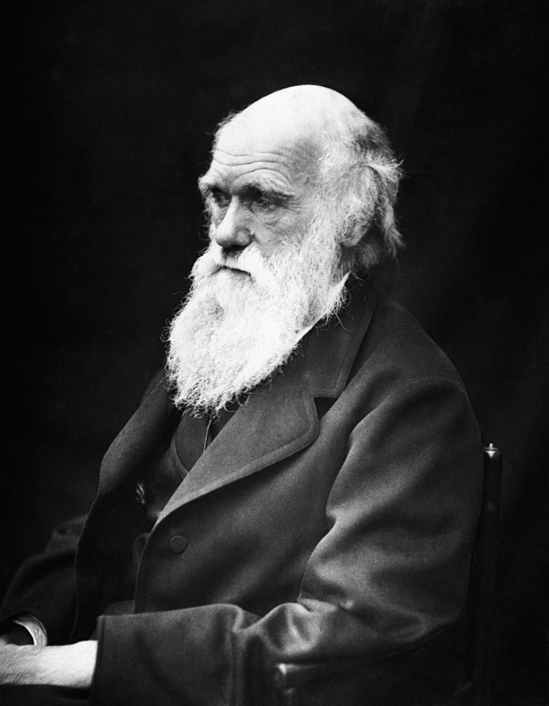
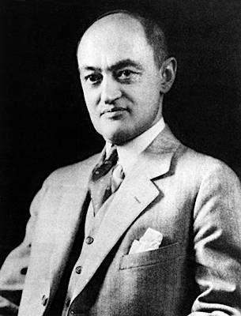
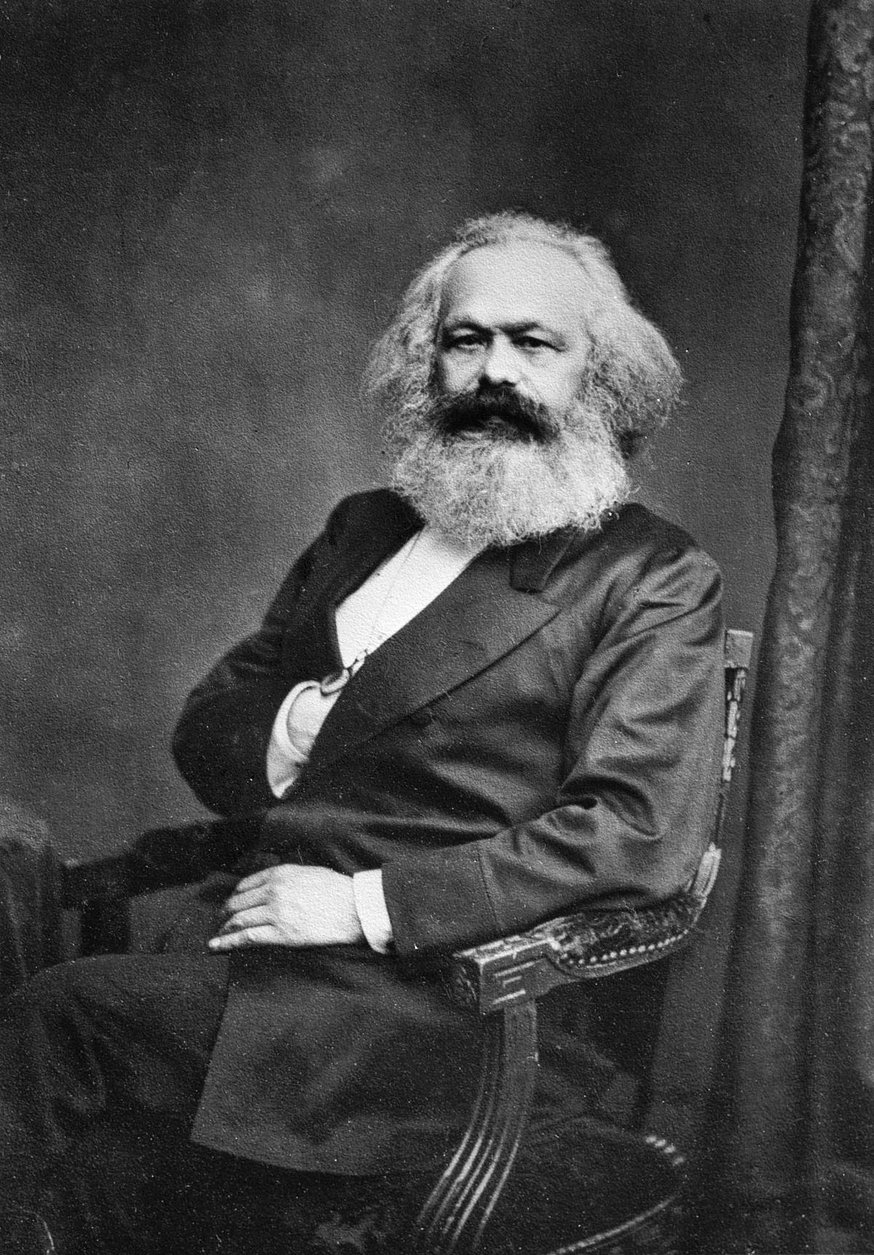

En préambule, quelques opinions sur la transformation …
Charles Darwin
(1809 – 1882)
Joseph Schumpeter
(1883 - 1950)
Karl Marx
(1818 – 1883)
John Paul Kotter
(1948 – …)
Les espèces évoluent
en permanence.
Seules celles qui sont adaptées à leur milieu survivent.
Les entreprises
qui innovent disposent
d'un leadership
sur leur marché,
menaçant de disparition les entreprises
moins innovantes.
Modes de production
et rapports sociaux
sont intimement liés.
Au moulin à eau correspond la féodalité,
à la machine à valeur correspond le capitalisme.
La conduite
de la transformation
n'est possible qu'en intégrant l'urgence du changement et en développant / communiquant la vision.
Ce qui s'applique
aux espèces s'applique-t-il aux entreprises ?
Comment innover et tenter d'obtenir ou de conserver un avantage concurrentiel ?
De nouveaux rapports sociaux (agilité, holacratie, entreprise libérée, …) correspondent-ils
à l'économie numérique?
Comment accepter l'urgence à se transformer et quelle vision communiquer ?

Slide 7


Le monde qui entoure la DSI Pôle emploi évolue de plus en plus vite, mettant sur le marché toujours plus d'innovations à appréhender et maîtriser

Slide 8

Nous avons en particulier fait le choix du cadre méthodologique SAFe® pour soutenir nos enjeux métiers et technologiques
Enjeux Métiers
Digitaliser
l'ensemble
des processus
Enjeux
Porter
la rénovation
digitale
des processus
de l'entreprise
Réduire
le Time
to Market
Enjeux IT
Livrer
rapidement
y compris
à l'échelle
Garantir
la qualité
de service
du SI
Innover
SAFe®,
une bonne réponse pour accompagner ces enjeux
Réinvestir
dans le code
Déployer des pratiques XP
et DevOps
SAFe® is a registered mark of Scaled Agile, Inc.

Slide 9




A la DSI de Pôle emploi, nous considérons que pour s'opérer la transformation doit s'appuyer sur 4 leviers activés en parallèle
Compétences
Méthodes
Sans méthode, l'activité est anarchique
Sans compétence,
la méthode ne se déploie pas
Sans communication, pas de compréhension de l'urgence à se transformer, ni de la cible
Sans outil, les méthodes restent théoriques
Outils
Communication

Slide 10
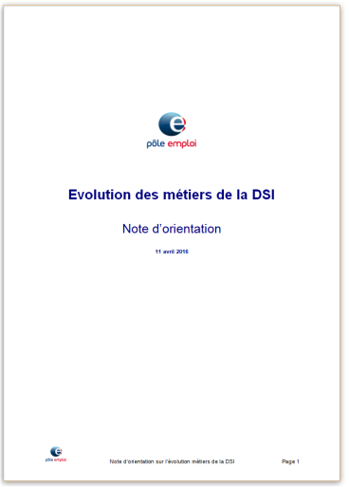
Par différents moyens, nous identifions les orientations qui impactent à court, moyen ou long termes nos différents métiers
Entretiens internes
Benchmarks
Veille
Note
d'orientation
sur l'évolution
des métiers
de la DSI

Slide 11



Ces orientations alimentent les 3 leviers d'action sur les compétences, les méthodes et les outils
GPEC
Evolution des méthodes
Evolution des outils
Note
d'orientation
sur l'évolution
des métiers
de la DSI

Slide 12












Ces orientations sont déclinées sur les 11 communautés qui représentent l'ensemble du personnel DSI accompagné dans la transformation
Conception des produits et des services
Fonctions Support
Architecture
Pilotage et Appui
Fabrication des produits et services
Management
Conduite de projet et produit
Ingénierie Technique
Relation Utilisateurs
Ingénierie de Test
Production

Slide 13


Chacune de nos communautés intègre donc des transformations
à accomplir en termes de compétences, de méthodes et d'outils
Mais comment réaliser ces transformations ?

Slide 14
La transformation des compétences

Slide 15
Notre Gestion Prévisionnelle des Emplois et des Compétences comprend 8 instruments RH que nous utilisons de manière coordonnée
Evolution du référentiel
de compétences
Evolution du référentiel des métiers / du référentiel des postes
Plan d'animation
GPEC
Plan de formation
Evolution des méthodes
Certification
Evolution des outils
Détection de potentiel
Démarche de mobilité
Note
d'orientation
sur l'évolution
des métiers
de la DSI
Ecoles internes
Plan de recrutement

Slide 16
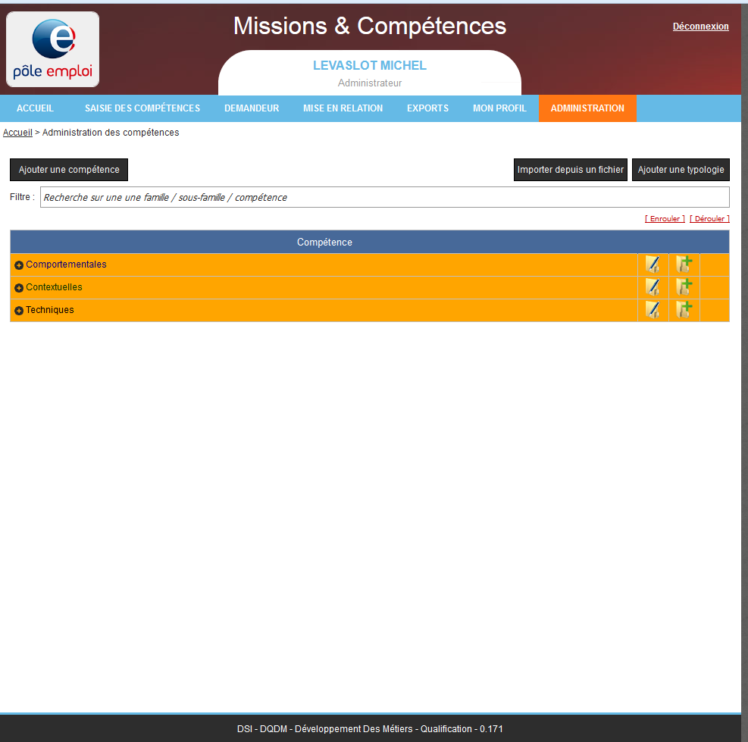
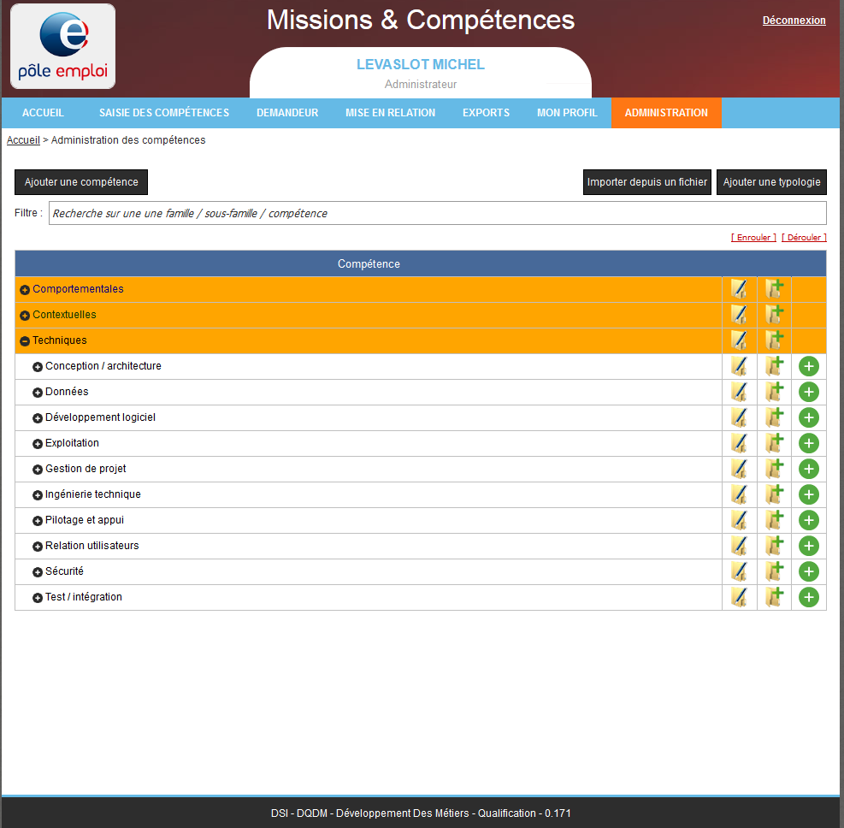
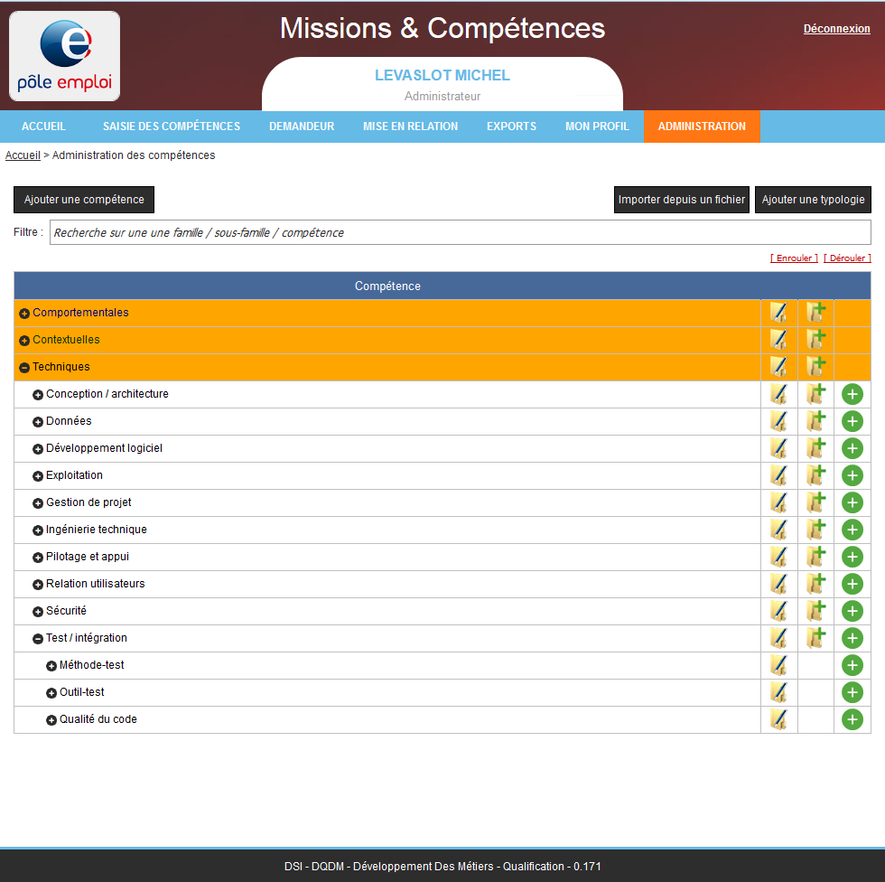
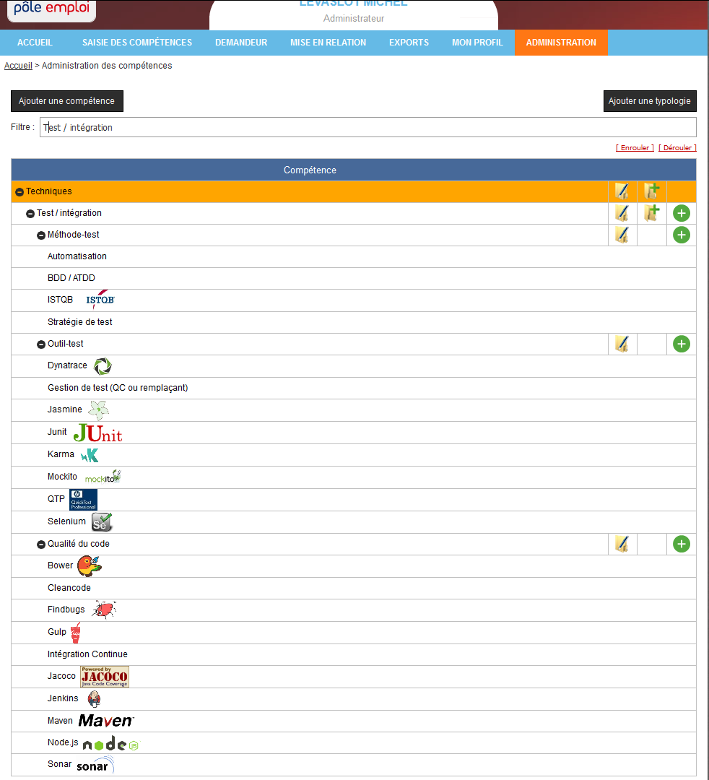
Nous faisons évoluer fréquemment notre référentiel de compétences pour tenir compte des nouvelles orientations
Evolution du référentiel
de compétences

Slide 17









Notre référentiel des fiches de poste SI est mis à jour régulièrement pour coller au plus près de l'évolution des métiers
Evolution du référentiel des métiers / du référentiel des postes
Conception des produits et service
Architecture
Fabrication des
produits et services
Ingénierie
Technique
« Product Owner » (Propriétaire produit)
« Business Analyst » (Analyste métier)
« Product Manager » (Manager de produit)
« Data Analyst » (Analyste de la donnée)
« Data Scientist » (Scientifique de la donnée)
Architecte applicatif
Architecte fonctionnel
Architecte technique
Architecte d’entreprise
Concepteur – développeur fonctionnel
Développeur de solution Big Data
Ingénieur logiciel
Ingénieur méthode
Administrateur réseaux
Chargé de système
Chargé de sécurité opérationnelle
Chargé d’environnement
Ingénieur réseaux et téléphonie
Ingénieur sécurité opérationnelle
Administrateur de bases de données
Intégrateur systèmes complexes
Ingénierie de
tests
Production
Relation
utilisateurs
Conduite
de projet
Testeur
Analyste de test
Automaticien de test
Manager de test
Technicien de production
Chargé d’environnement de travail (dont solution spécifique)
Certificateur de changement
Chargé de suivi de production
Chargé des infrastructures centralisées
Chargé d’exploitation
Ingénieur support de production
Ingénieur DevOps
Technicien relation utilisateurs
Chargé de relation utilisateurs et de suivi de contrat
Chargé de déploiement
Chargé de support métier
Ingénieur analyste des usages
Adjoint chef de projet et produit
Chef de projet et produit
« Release Train Engineer (RTE) » (Ingénieur des livraisons du Train)
« Release manager » (Responsable versions)
Responsable de programme

Slide 18







Les chiffres de l'animation sur la période d'octobre 2015 à mars 2019
Notre plan d'animation implique les collaborateurs de la DSI
dans les grandes tendances d'évolution de leur métier
Plan d'animation
769
animations
21.163
participants
80 %
de satisfaction
18

Slide 19








Ce plan d'animation s'appuie sur différentes modalités pour ancrer les bonnes pratiques (réseau apprenant) et développer l'innovation
Plan d'animation
Séminaires
D'un jour à plusieurs jours (séminaires, conférences de l'échec, hackathons, design sprints)
Pratiquer
Tester
Innover
Conférences
de l’échec
Design
sprint
Hackathons
De deux heures à un jour (accompagnement sur les Mooc : choix et suivi, accompagnement à la certification)
Accompagner
Certifications
Initier / sensibiliser
De quelques minutes (réseau social, vidéos)
à deux heures (webinars, Rex)
Une démarche pédagogique et progressive … selon des modalités d'action différenciées
19

Slide 20
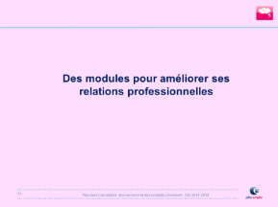
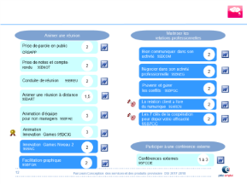
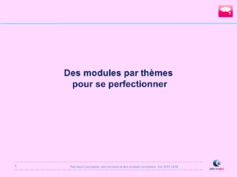
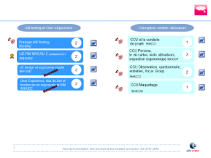
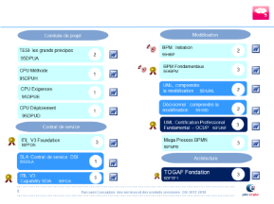
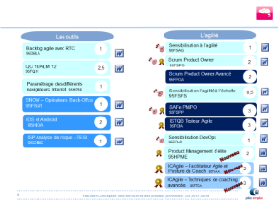
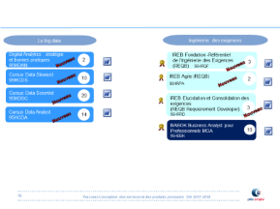
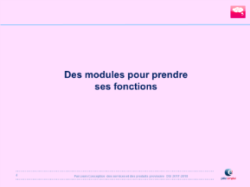
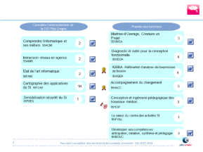
Notre plan de formation offre à chaque communauté son propre parcours de formation aligné sur les orientations prioritaires
Plan de formation
Illustration : parcours pour la communauté de la Conception des Produits et Services
03
02
01

Slide 21





Nous utilisons la certification individuelle comme un levier de motivation et d'acquisition des compétences
Certification
TOP
5
des certificats obtenus
de juin 2016 à décembre 2018 :
375
332
2.300
certificats à la DSI
294
178
122
Scrum Product Owner
Scrum Master
SAFe Agilist
SAFe Product Manager / Product Owner
Foundation
OSA
SOA
PPO
RC
IPMA C
IPMA D
Management 3.0
Nous avons aussi certifié 18 personnes à la gestion du changement, sur la base d'un référentiel construit avec la SMAP
21

Slide 22


L’accompagnement vers l’expertise dans chacune des communautés … le management n’est pas la seule voie pour progresser
Détection de potentiel
    Affirmer la reconnaissance de toutes les carrières des différentes communautés au même titre
    que les carrières managériales
    Conserver et développer
    la compétence interne
    Mieux anticiper les remplacements des ressources dites « critiques »
    (départs à la retraite ; indisponibilité…)
    Optimiser l’utilisation de notre enveloppe de recrutement
    au regard des profils et potentiels déjà présents en interne
    Repérer et accompagner
    les potentiels de la DSI de demain
    Montrer un signe supplémentaire de reconnaissance envers les agents identifiés
    Apporter une offre de service dédiée à ces agents (coaching, modules de formation en avance de phase, accès à un module de prise de parole avancé, …)
Pour l'entreprise
Pour les agents

Slide 23
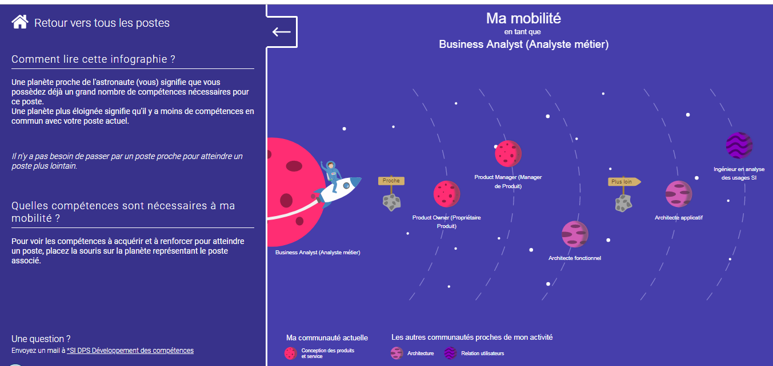
Rendre visible les passerelles que nous n’aurions pas imaginer mais que nos algorithmes savent éclairer
Démarche de mobilité

Slide 24

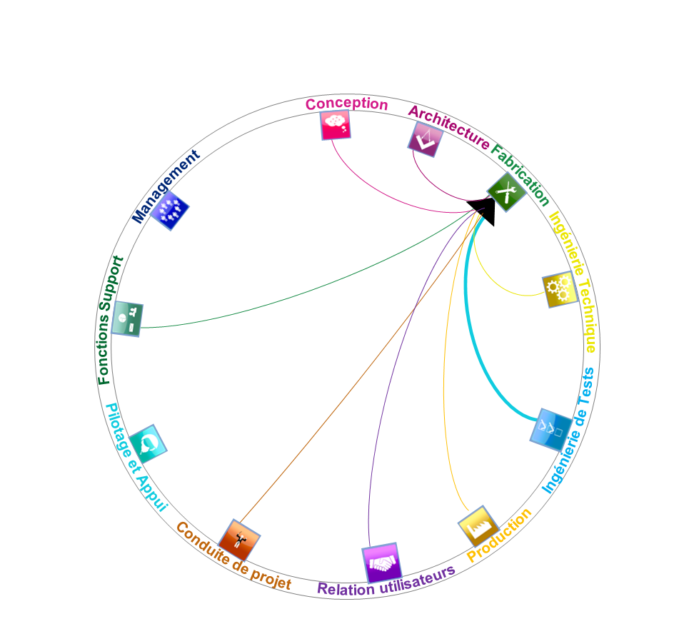
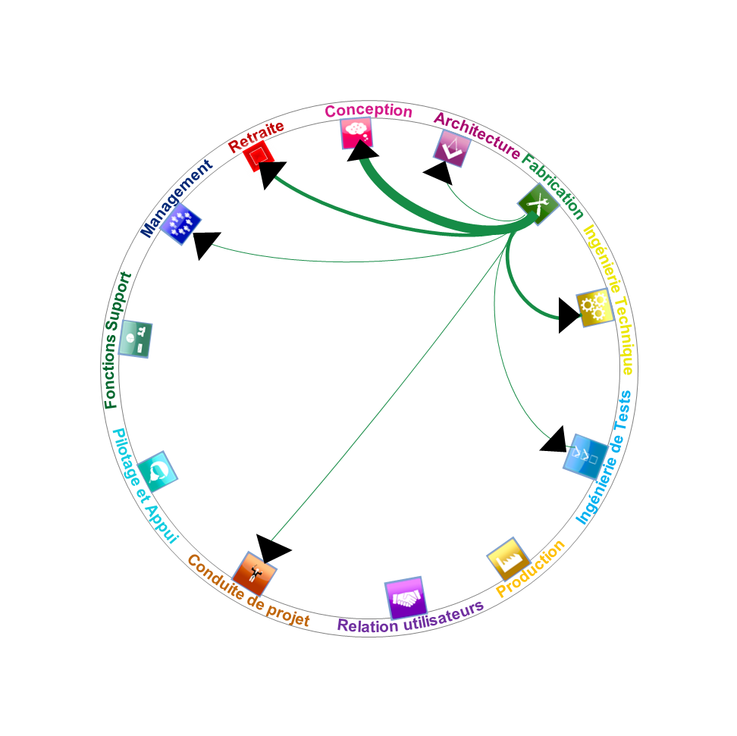

Trajectoire à 5 ans - Fabrication des produits et des services
Une simulation des effectifs nécessaires par communauté est réalisée en modélisant mobilités internes et recrutements externes
Démarche de mobilité
Illustration
Mobilité entrante
Mobilité sortante
(dont retraites)
Estimation des flux de mobilité entrants vers la communauté.
L’épaisseur du trait est proportionnelle à l’importance du flux « migratoire ».
Estimation des flux de mobilité sortants.
Plus le trait est épais plus le flux est important.
Recrutements
L’orientation exprimée dans la note est le renforcement des effectifs de cette communauté en favorisant particulièrement le recrutement externe.
L’objectif est atteignable et pourra s’accompagner par des mobilités internes dans le cadre de l’école du développement notamment.

Slide 25




Nous avons lancé deux écoles pour renforcer les communautés en croissance et appuyé l'évolution de nos managers via l'université du management Pôle emploi
Ecoles internes
Ecoles
du développement
et
de la conception
4 sessions des écoles
24 formés
+ 11 en cours d’apprentissage
Ces écoles s'appuient sur le principe du tutorat
Evaluation de l’action :
85 % sont actuellement en fonction sur l’emploi cible

Slide 26
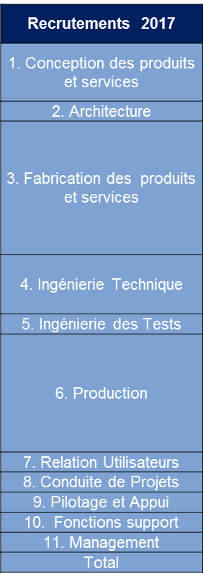
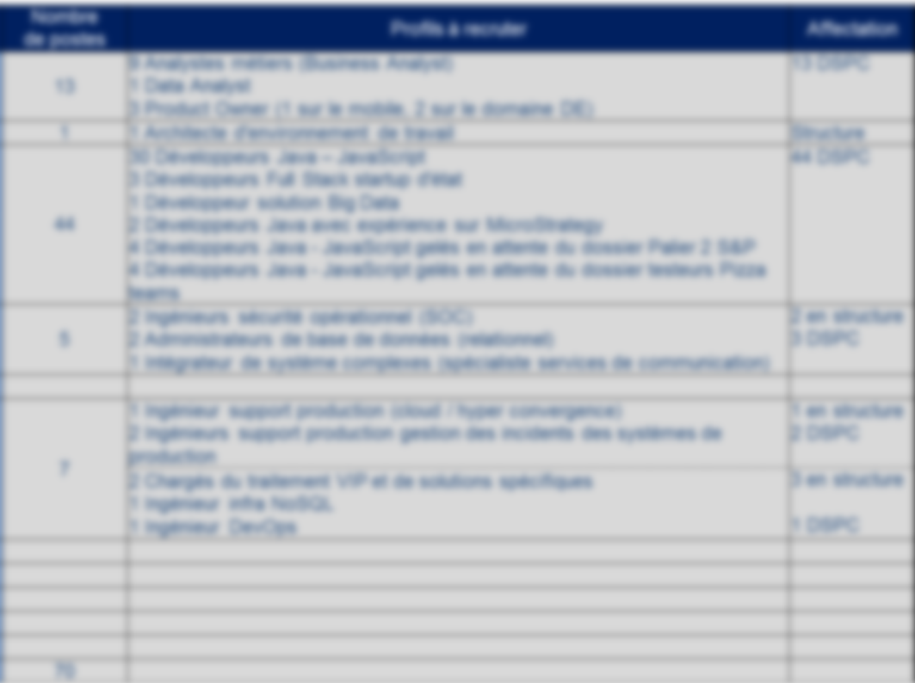




Les plans de recrutement sont construits à partir de cette simulation puis affinés au regard des besoins opérationnels
Plan de recrutement

Slide 27
Ces 9 leviers RH ne pourraient se mettre en œuvre sans l'implication forte du management
Porte les changements auprès des équipes
Se forme aux nouvelles
pratiques managériales
Incite les collaborateurs
à se former
Libère du temps pour que les collaborateurs puissent participer aux animations
Favorise l'innovation / admet la prise de risque
Manager
Assiste ses équipes
(Servant Leader)
Participe aux animations
de la communauté
des managers
Facilite la mobilité interne

Slide 28
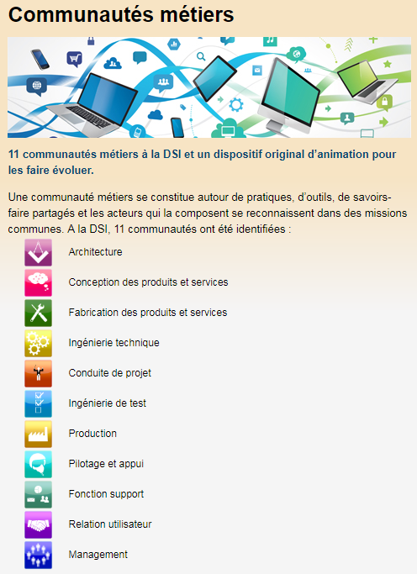
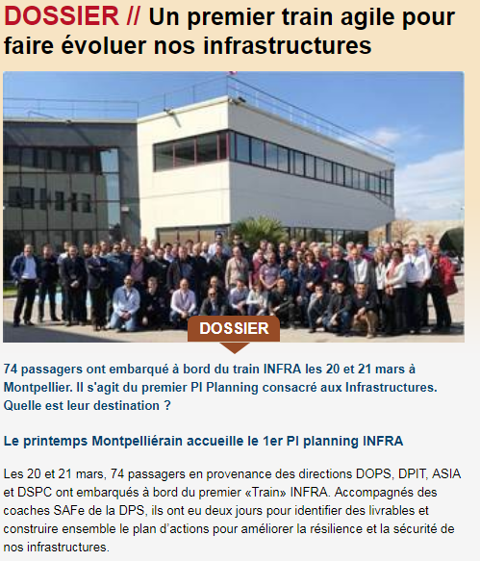
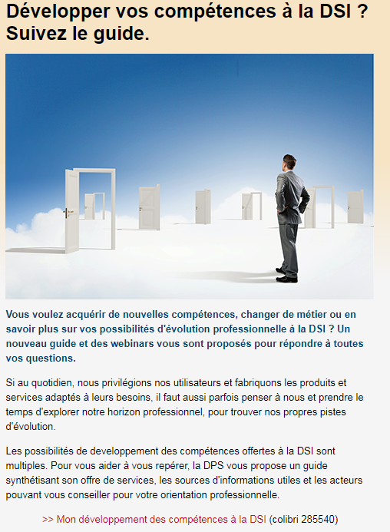
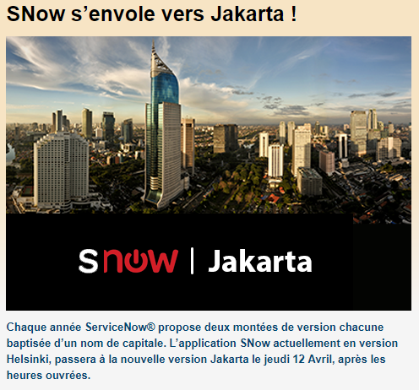
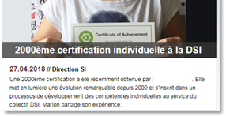
Diffusée principalement via l'intranet, notre communication interne s'effectue en soutien des actions réalisées sur la GPEC, les méthodes et les outils

Slide 29
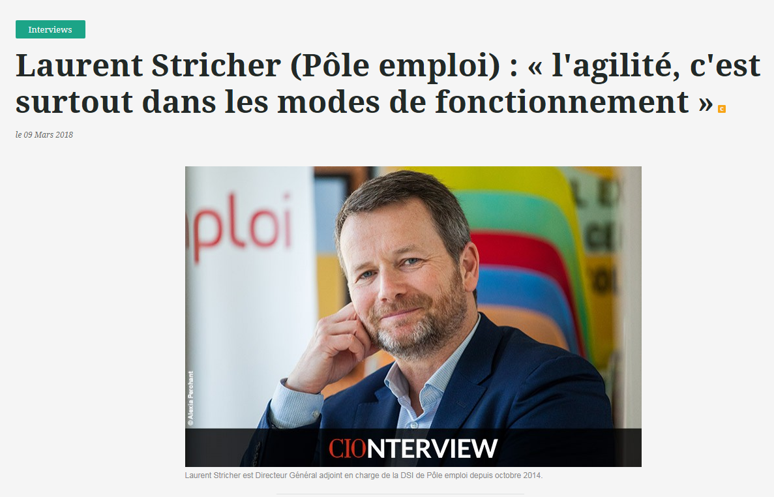
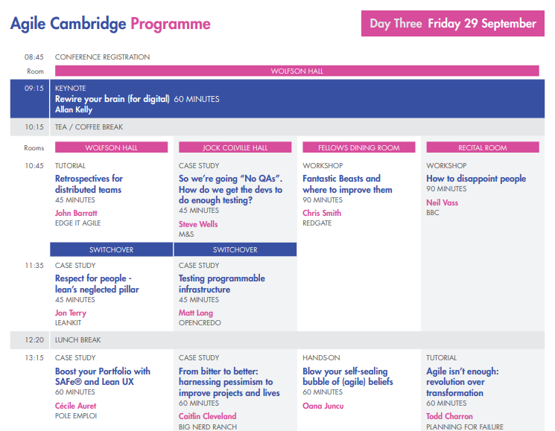
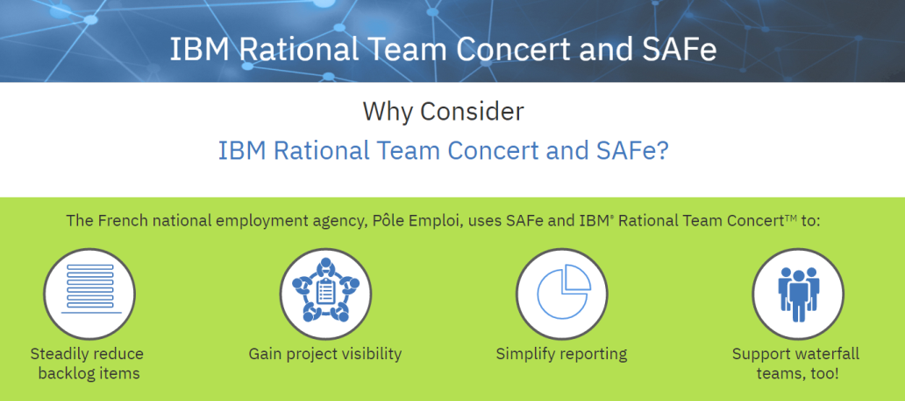
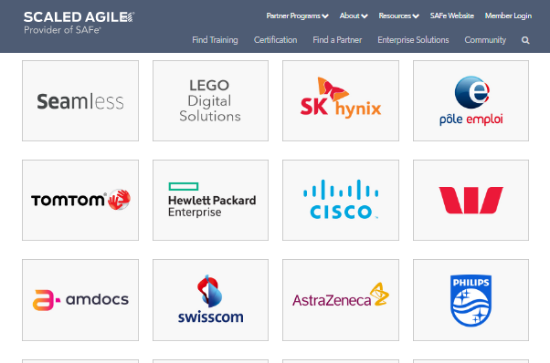
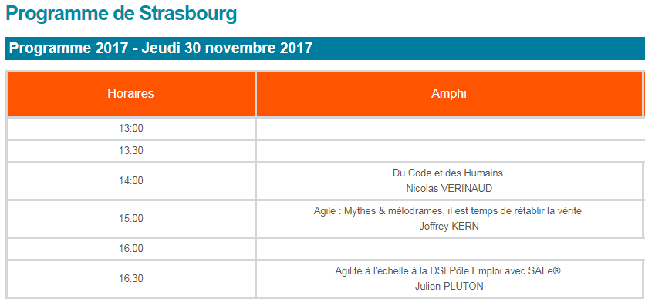
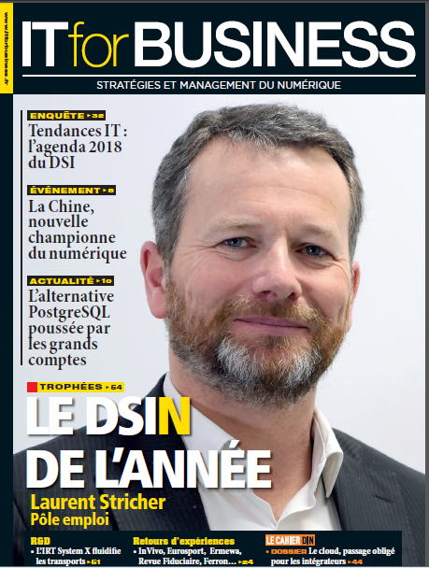
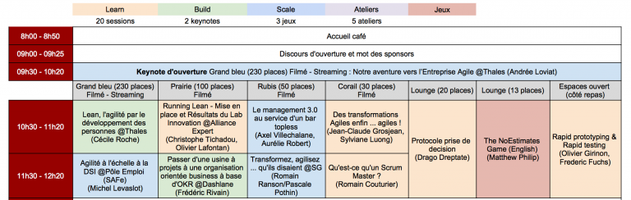


En parallèle, notre communication externe légitime notre démarche auprès de nos partenaires et de nos fournisseurs

Slide 30
Histoire de la construction de la démarche compétences
Offre de formation
Certifications
Note d’orientation
Fiches de postes cibles
Compétences
Tri de cartes compétences
École de reconversion
Gestion des potentiels
Structuration en communauté
Missionnements
Analyse des tendances du marché
Analyse des écarts
Aires de mobilité
2011
2014
2015
2015
2016
2018

Slide 31

La démarche compétence en synthèse
Un référentiel de 300 compétences
Note d’orientation sur l’évolution des métiers de la DSI
40 fiches de postes avec des compétences clairement identifiées
Une offre de formations déclinée en fonction des compétences acquises dans chaque formation
Des parcours de reconversion interne (écoles) qui appuient la mobilité en entrée de communauté
Des demandes de missionnement établies sur la base des compétences requises

